Slide 1
Tự nhiên và xã hội

Slide 2
KIỂM TRA BÀI CŨ
Câu 1: Trong nước thải có gì gây hại cho sức khỏe con người?
Câu 2: Vì sao các loại nước thải cần xử lí khi đổ vào hệ thống thoát nước chung?
Vì nếu để nước thải chưa xử lí chảy vào hồ, ao, sông ngòi sẽ làm cho nguồn nước bị ô nhiễm, làm ảnh hưởng đến sức khoẻ của con người và làm chết các sinh vật sống trong nước.
Trong nước thải có chứa nhiều chất bẩn, độc hại và các vi khuẩn gây bệnh.

Slide 3
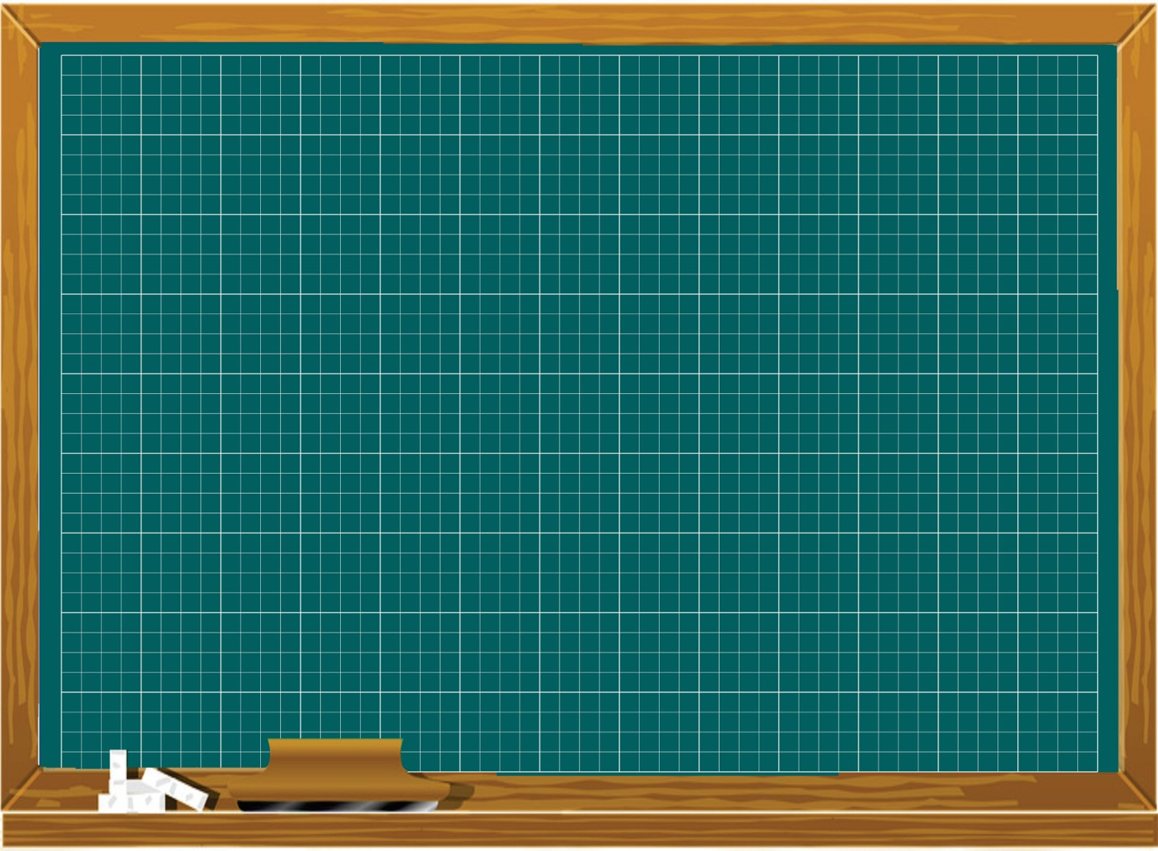
Thứ tư ngày 26 tháng 1 năm 2022
Tự nhiên và xã hội
Bài 39: Ôn tập: Xã hội

Slide 4

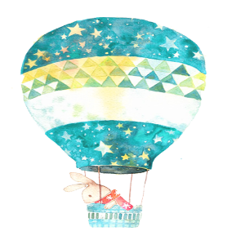


Chủ đề Xã hội
Gia đình
và
họ hàng
Một số
hoạt động
ở trường
Một số hoạt
động thông tin,
nông nghiệp,
công nghiệp và
thương mại
Làng quê
và
đô thị
Nơi bạn
đang
sống

Slide 5
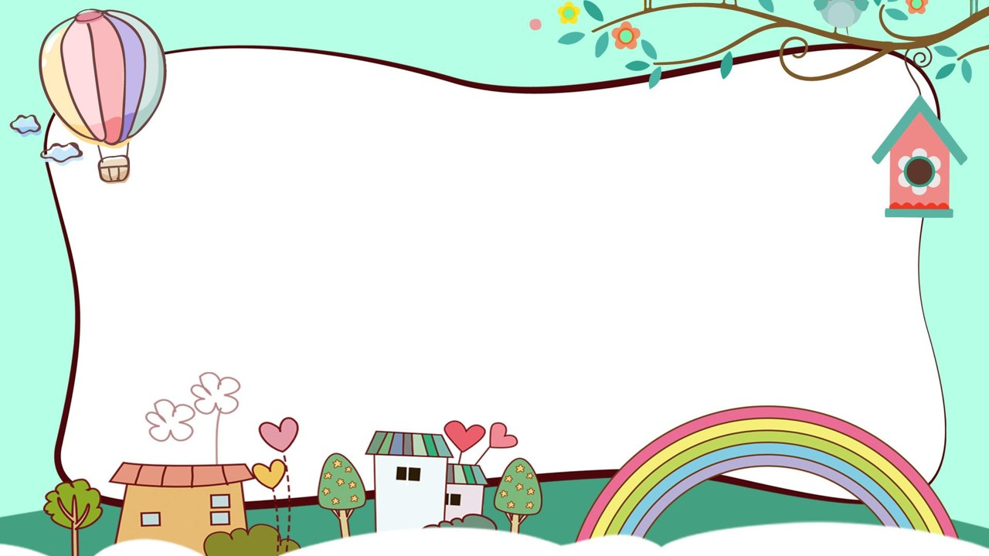
Hoạt động 1: Ôn tập về chủ đề xã hội.

Slide 6


Ô CỬA 1
Hết giờ
0
1
2
3
4
5
6
7
8
9
10
Trong gia đình có ông bà, cha mẹ, con cháu cùng chung sống đó là gia đình có mấy thế hệ?
Gia đình 3 thế hệ

Slide 7
Ô CỬA 2
Hết giờ
0
1
2
3
4
5
6
7
8
9
10
Những việc cần làm để phòng cháy khi đun nấu ở nhà?
Những việc cần làm để phòng cháy khi đun nấu là: Không để những thứ dễ cháy ở gần bếp, khi đun nấu phải trông coi cẩn thận …

Slide 8
Ô CỬA 3
Hết giờ
0
1
2
3
4
5
6
7
8
9
10
Ở trường ngoài hoạt động học tập em còn tham gia hoạt động nào nữa?
Hoạt động vui chơi, giải trí, văn nghệ, trực nhật, …

Slide 9
Ô CỬA 4
Hết giờ
0
1
2
3
4
5
6
7
8
9
10
Hoạt động nông nghiệp gồm có những hoạt động nào?
Hoạt động trồng trọt, chăn nuôi; đánh bắt, nuôi trồng thủy sản.

Slide 10
Ô CỬA 5
Hết giờ
0
1
2
3
4
5
6
7
8
9
10
Khi đi xe đạp trên đường cần lưu ý điều gì?
Khi đi xe đạp trên đường cần đi bên phải đúng phần đường dành cho xe đạp, không đi vào đường ngược chiều.

Slide 11
Ô CỬA 6
Hết giờ
0
1
2
3
4
5
6
7
8
9
10
Có mấy cách xử lí rác thải? Đó là cách nào?
Có 4 cách xử lí rác thải: chôn, đốt, ủ, tái chế

Slide 12
Gia đình: mối quan hệ họ hàng nội ngoại, biết giữ an toàn khi ở nhà.
Trường học: Một số hoạt động chính ở trường, giữ an toàn khi ở trường.
XÃ HỘI
Tỉnh (thành phố) đang sống: một số cơ sở hành chính, giáo dục, y tế…; một số hoạt động sản xuất. Giữ vệ sinh nơi công cộng, an toàn giao thông.

Slide 13
Hoạt động 2: Trò chơi
ô chữ kì diệu

Slide 14
1
V U I C H Ơ I
C H Á U
2
3
T H Ủ C Ô N G
4
Đ Á N H C Á
5
Đ Ề U
6
X E Đ Ạ P
7
X Ã H Ộ I
8
Đ Ô T H I
9
C H U Ộ T
10
T Á I C H Ế
Từ để điền vào chỗ trống trong câu: Mọi người … phải có trách nhiệm giữ gìn vệ sinh môi trường xung quanh.
Đây là một trong những môn học ở trường, có liên quan đến hoạt động cắt dán.
Một hoạt động nông nghiệp, có liên quan đến biển.
Nơi có nhiều phố xá, trên đường có nhiều xe cộ đi lại tấp nập
Phương tiện giao thông thô sơ nhưng rất cần giữ an toàn khi sử dụng.
Trong gia đình, thế hệ thứ ba được gọi là gì?
Sinh vật trung gian gây bệnh, thường sống ở rác thải.
Đây là cách xử lý rác tiết kiệm nhất.
Đây là chủ đề chung cho các bài học ở chương này.
ë trường, ngoài hoạt động học tập, em còn có hoạt động này.

Slide 15
Hoạt động 3: Vẽ tranh mô tả cuộc sống ở địa phương em

Slide 16
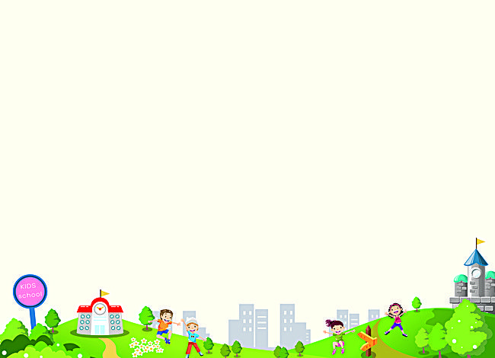
Gợi ý nội dung vẽ tranh:
Phong cảnh làng quê em.
Hoạt động lao động đặc trưng của địa phương.
Cảnh giao thông
Cảnh sinh hoạt văn hoá tập thể…

Slide 17
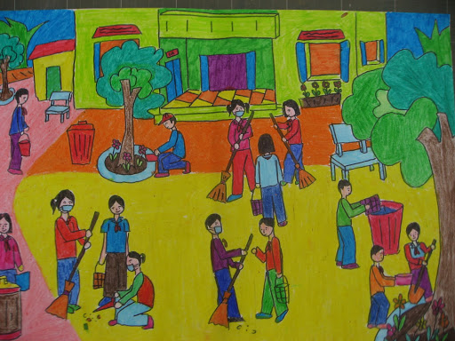
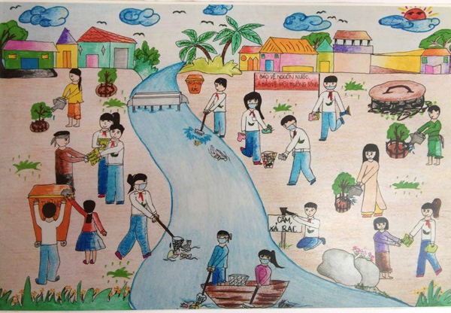
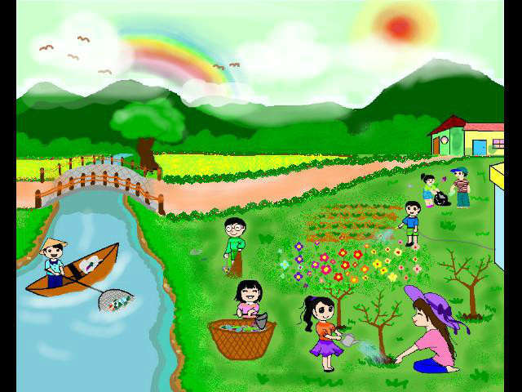
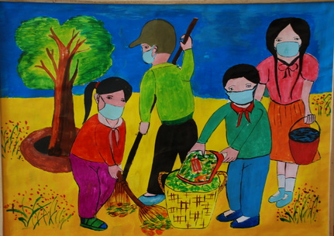

Slide 18
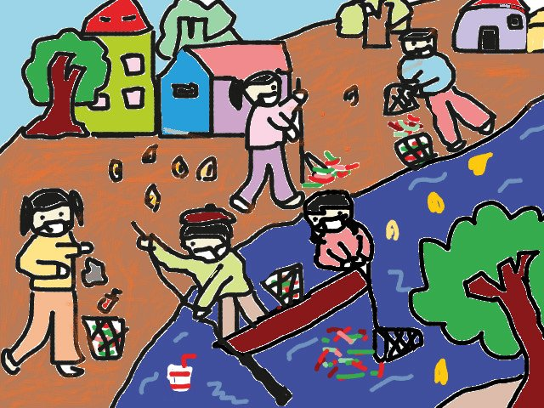
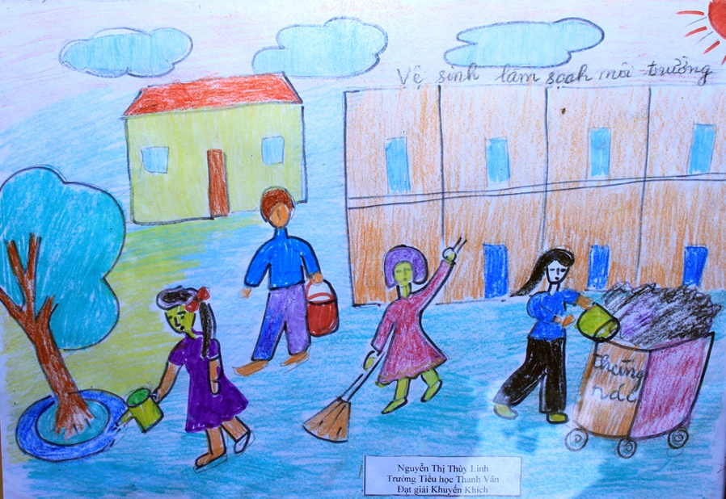

Slide 19
























Dặn dò:
Ôn lại kiến thức đã học về chủ đề xã hội.
Xem trước bài 40: Thực vật

Slide 20


